Slide 1
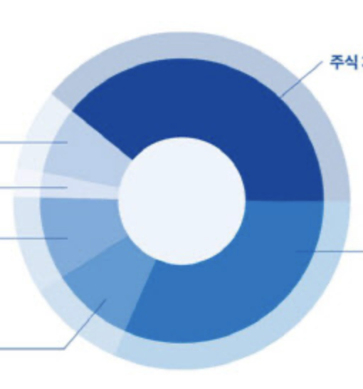
데이터 수집 검증 페이지
관리자 대시보드
운영 맵
수집
검토
수집 데이터 현황
1. 도시 별 총 수집 데이터를 시각적으로 나타내고
검증 전/승인/수동검토/반려된 항목들의 비율을 표시.
예)부산광역시
수집 데이터 현황 상세 조회
우상단에 도시, 기간 선택 표시 및 조회 버튼
조회버튼을 누르면 수집 순위별로 현황을 그래프로 나타내기
순위를 누르면 오른쪽 창에 순위에 속한 기관들에 대한 수집 데이터를 막대바 형태로 표시
수집 데이터 순위 세부 조회
좌측 창에서 순위를 클릭하면 이 창에서 순위에 속하는 기관들에 대한 수집 데이터를 막대바로 표시기
각 기관을 클릭하면 각 기관들에게서 수집한 데이터를 조회 및 수정할 수 있는 새로운 창으로 이동

Slide 2
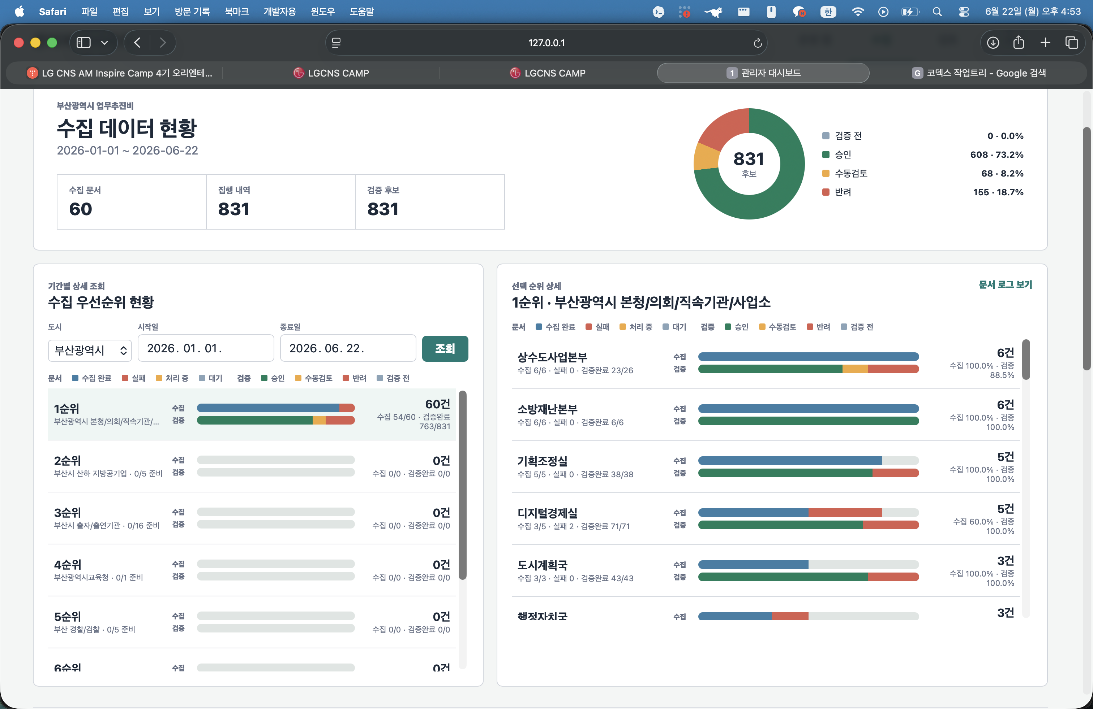
클릭하면 로그 페이지가 아닌 각 기관에서 수집한 문서를 조회할 수 있는 게시판으로 연결

Slide 3
각 기관에서 수집한 문서 게시판 예시
도시를 인덱스로 선택 가능
기관명을 인덱스로 선택 가능
조회 기간
조회 버튼
한 페이지에 문서 10개씩 표시
항목 클릭 시 해당 문서의 항목들 볼 수 있는 상세 페이지 연결
순번|수집일|원본문서 작성일|작성기관|문서제목

Slide 4
문서 상세 페이지 예시
문서 제목
데이터베이스에 저장된 항목들 표시(데이터베이스 항목을 수정 가능하게)
아래 표는 예시임.
순번 | ID | 상태 | 원문 상호명 | 보정 상호명 | 원문 주소 | 보정상호명 | 반려 사유 | 검토의견
DB 업데이트

Slide 5
기관별 수집 검증

Slide 6
수집 검증 순서 및 화면 예시
수집 기간 설정
목록 가져오기 버튼 클릭 시 설정된 기간에 해당하는 게시물 제목만 모두 가져와서 표로 보여주기
문서 크롤링을 얼마나 할지 배치 설정
수집 클릭 시 해당 배치만큼 문서 크롤링 실시
수집 성공 시 검증 페이지로 이동
수집 실패 시 재수집 페이지로 이동
검증을 얼마나 할지 배치 설정
배치 클릭 시 검증 실행 검증 결과에 따라 승인, 수동검토, 반려 페이지로 해당 항목 이동

Slide 7
수집 목록 페이지 예시
* 목록 가져오기/수집을 완료하면 팝업창으로 결과 띄우기
수집 기간 설정
목록 가져오기 버튼
배치 크기 설정
수집 버튼
순번 | 작성일 | 제목 | 수집할 때 보여줄 게이지바 | 수집 성공/실패
 |  | 행은 페이지 없이 스크롤로 볼 수 있게 |  | 성공 시 배치 종료 후 검증 페이지로 이동
 |  |  |  | 실패 시 배치 종료 후 재수집 페이지로 이동

Slide 8
검증 페이지 예시
* 수집 페이지에서는 문서 제목이었다면 검증 페이지에서는 크롤링한 항목 표시
배치 크기 설정
검증 버튼
검증할 때 실시간으로 상태를 보여줄 로그 창
순번/가게명/상태
*상태에는 검증할때는 검증 중 으로 표시 검증 이후에는 승인/수동검토/반려로 변경. 승인은 초록색, 수동검토는 파란색, 반려는 빨간색으로 표시.
*로그 창은 스크롤해서 내리면 화면에 보이게 같이 이동.
순번 | 문서 작성일 | 방문일 | 원문 가게명 | 원문 주소 | 검증할 때 보여줄 게이지바 | 검증 결과
 |  |  |  |  |  | 승인
 |  |  |  |  |  | 수동검토
 |  |  |  |  |  | 반려

Slide 9
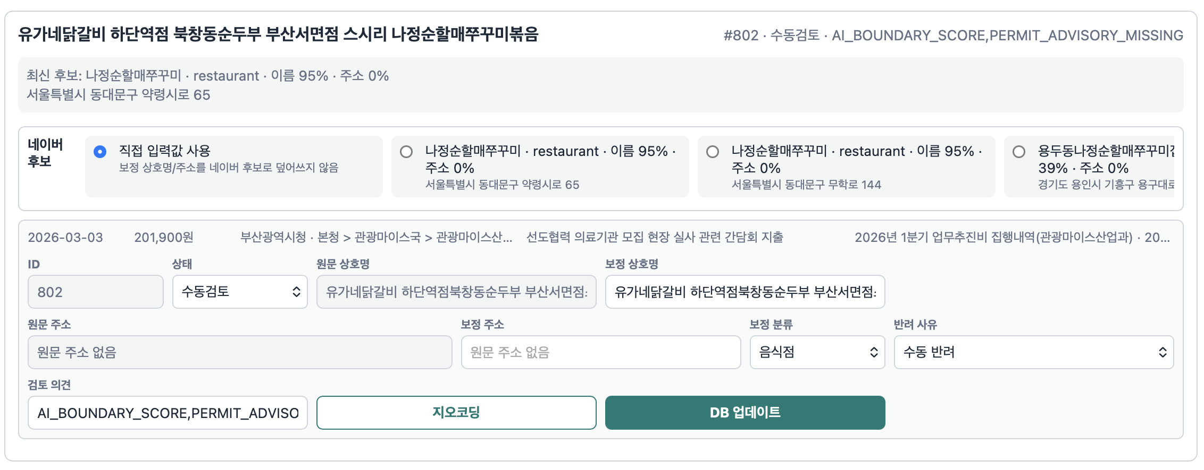
DB 조회 페이지 예시
카테고리처럼 버튼을 클릭하면 그에 해당하는 DB를 보여주기
버튼을 누르면 옆으로 넘어가는 모션을 부드럽게 보여주기
승인 버튼
수동 검토버튼
반려 버튼
보여주는건 기존의 방식유지

Slide 10
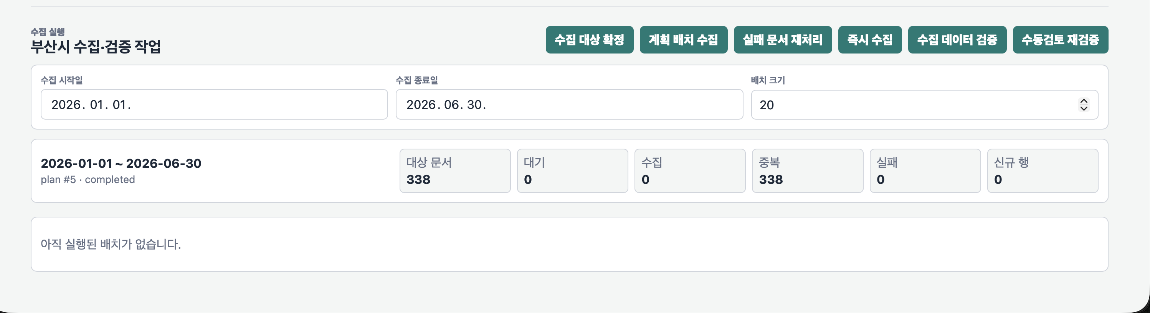
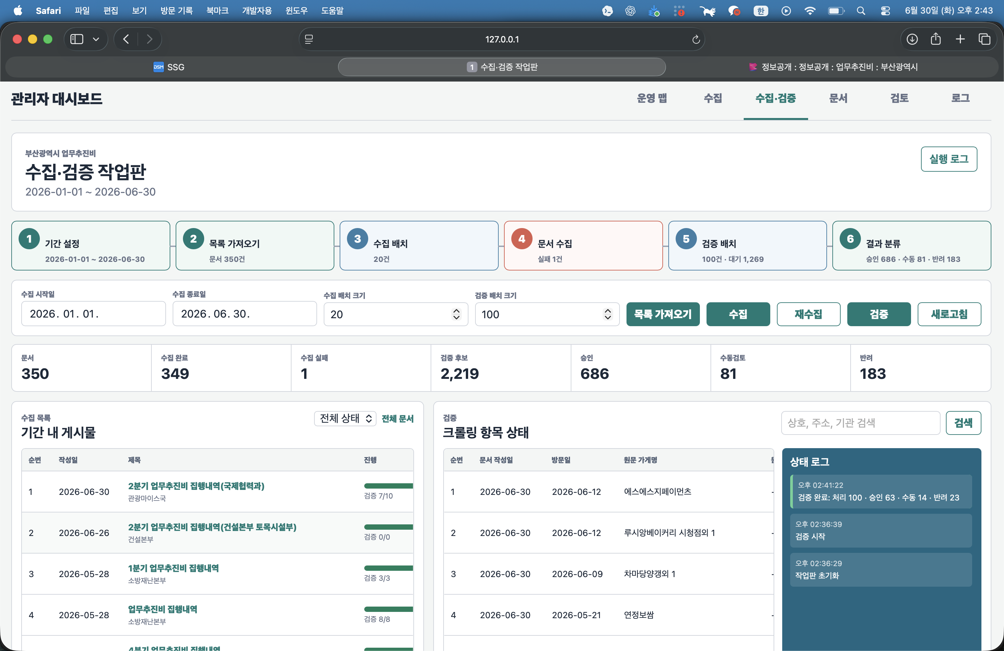
26. 6. 30.(화) 수집 검증 페이지 수정 사항1
기본 사항
서버 재시작 시 이전 작업이 날라가서 유지가 안됨
‘기간 내 게시물’, ‘크롤링 항목 상태’에서 페이지에 노출되는 항목의 개수가 제한되어 있음. 페이지로 나타낼 필요 있음.
기존에 수집 검증 작업은 필요 없을듯
1순위
선택 순위에 따른 기관 선택
2순위
도시 선택
3순위
ㅍ
…
…
도시 선택
순위 선택
기관 선택
n순위
’검증’ 버튼 클릭 시 ’검증 대기’ 상태 인것만 수행
1. ‘크롤링 항목 상태’ ->’검증 항목’ 변경
2. 검증 상태에 따라 필터 기능 추가
3.
스크롤 하여 페이지를 내려도 상태 로그가 안따라옴

Slide 11
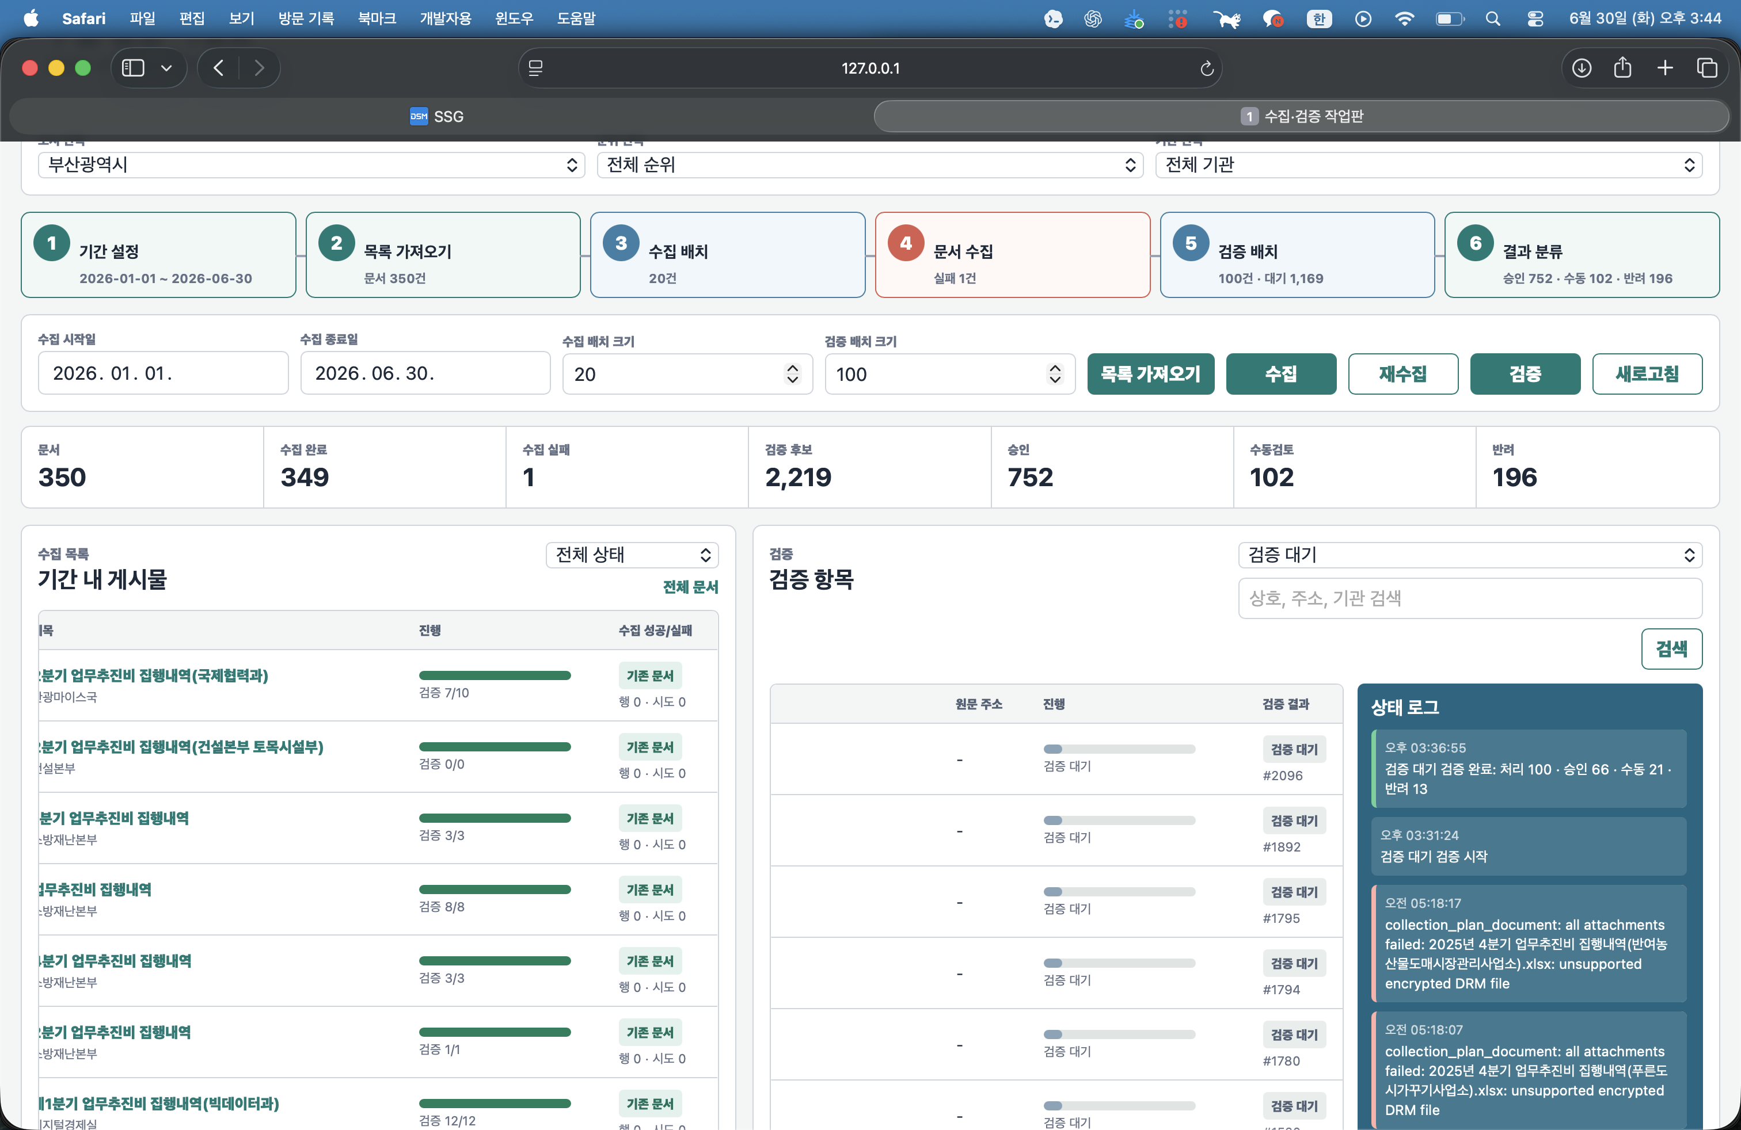
26. 6. 30.(화) 수집 검증 페이지 수정 사항2
검증 할 때 각각의 항목에 대해서 현재 항목이 어떤 조건 혹은 api를 거치고 있는지 실시간으로 보여주게 만들어 줬으면해.
조건 혹은 api를 하나씩 통과할때마나 게이지가 조금씩 차서 마지막 조건을 지나 검증 결과가 나오면 100%로 다 차게 만들어줘

